Slide 1












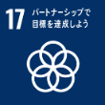
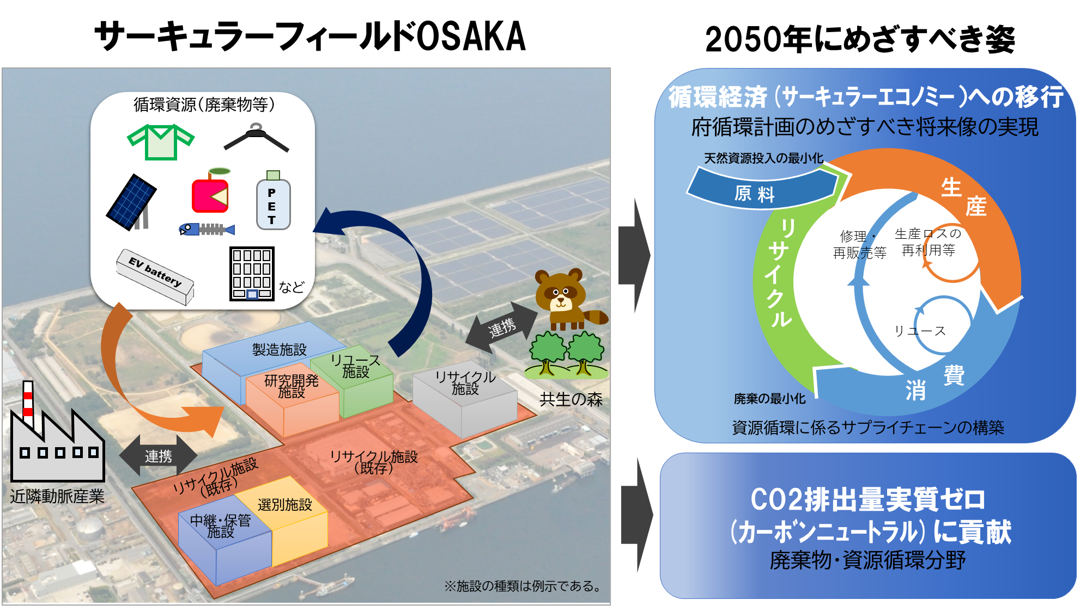
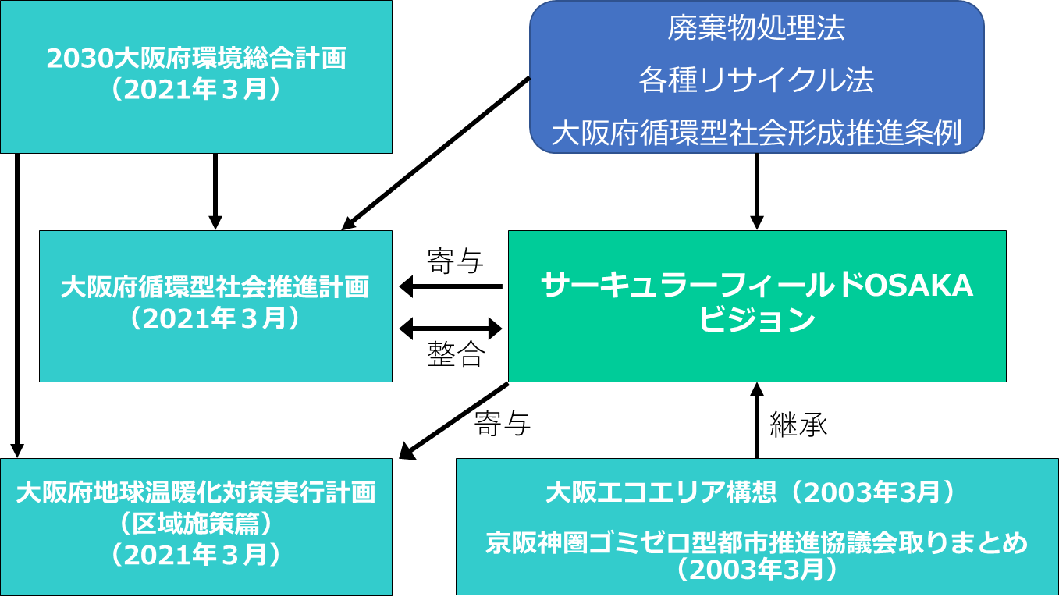
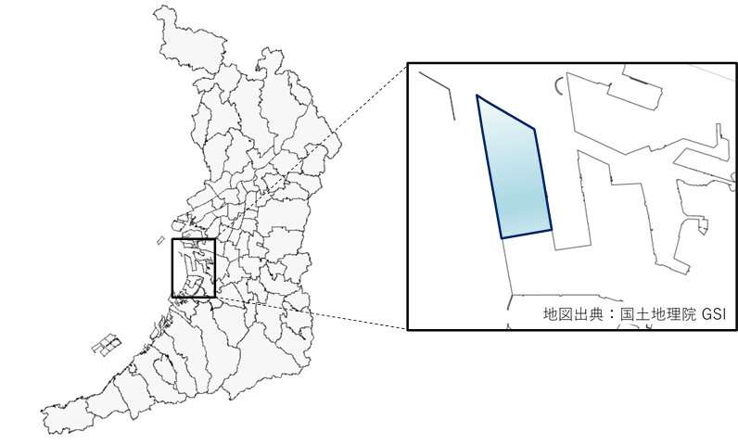
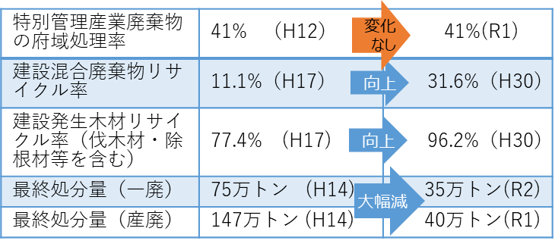
サーキュラーフィールドOSAKAビジョンの概要
第１章 基本的事項
第５章 2050年に向けたサーキュラーフィールド事業の展開
◆策定趣旨
○H17.７に「大阪府エコタウンプラン」を策定し、国の承認を受けたエコタウン事業を開始。その後18年が経過し、各種リサイクル法の定着が進み、廃棄物発生量の減少、リサイクル率の向上などの成果があった。
○近年、カーボンニュートラル(CN)に対する機運の高まりやプラスチック資源循環法の施行、世界的な資源需要の高まり等 の観点から、循環経済(サーキュラーエコノミー(CE))への移行が喫緊の課題となっている。
○堺第７－３区を活用し、新たなエコタウン事業の展開により、これらの状況の変化や課題への対応を図るため、プランを全面改定し、 「サーキュラーフィールドOSAKAビジョン」として策定。
◆めざすべき姿
〇 サーキュラーエコノミーの実現に寄与し、将来の環境課題解決に貢献する質の高いリサイクル産業・施設が集積、発展
〇 新技術等の研究開発・実証の場として新たな環境課題の解決に貢献
〇 府域内外における資源循環に係るサプライチェーンの構築に貢献
〇 近隣の動脈産業や集積する施設との連携
〇 カーボンニュートラルに貢献
◆ビジョンの位置づけ
◆ビジョンの対象エリア
堺第７－３区
サーキュラーフィールド
OSAKA
◆ビジョンの期間
策定日から2050年度まで
◆整備が望ましい施設や機能等
次の廃棄物の循環的な利用に資する施設（対象範囲に含まれるもの）を整備が望ましい施設に設定する。
廃棄物等の種類
施設の対象範囲
第２章 これまでの取組状況
処理困難な廃棄物
建設廃棄物（特に建設混合廃棄物）など、最終処分される量及び比率が高い廃棄物
容器包装、食品、希少金属を含有する廃棄物など、資源として有用性があり更に有効利用を進めるべき廃棄物
使用済み太陽光パネルや廃棄衣類など、リユース需要が高く、また、今後リサイクル技術の進展が期待される廃棄物
プラスチック資源循環法施行に伴い今後リサイクル需要が大幅に増加する製品プラスチックなどの廃棄物
リユース・リサイクル施設
リユース・リサイクル前後の工程に係る施設
・ 保管(中継)施設…廃棄物等を仮置きする施設（原則、屋内保管に限る）
・ 選別施設…廃棄物等を選別する施設
・ 製造施設…リサイクル原料を用いた製造施設
サーキュラーエコノミーの実現に向けた新技術等の研究開発・実証のための施設 （製品やプロセスの設計、関連R&D施設含む）
◆評価・課題
〇立地事業者は、廃棄物処理に係る状況の変化に対応するため
一部事業内容の変更はあったものの、基幹技術を活用し、当初
の事業コンセプトと方向性を維持しながら事業を継続し、想定
した事業効果は概ね達成
〇都市部が多い府域においては、新たな廃棄物処理施設の立地
は、現在も困難な状況
第３章 堺第７－３区について
◆概要
〇現 況 産業廃棄物最終処分場(跡地)
〇所 在 地 堺市西区築港新町４丁
〇面 積 約280ha
〇用途地域 工業専用地域
〇イ ン フ ラ 上水道、電気、工業用水
(公共下水道は未整備)
〇そ の 他 未利用地は廃棄物処理法上の
指定区域(廃棄物埋立)であり、
掘削等する場合は、同法に基づく
堺市への形質変更届が必要
一次処分地（80ha）
二次処分地（200ha）
求められる機能
・役割
カーボンニュートラルへの貢献
近隣の動脈産業や集積する施設との連携
要件
最終処分のための処理のみを行う事業ではないこと
処理後の廃棄物等の循環的な利用先が定まっていること※
周辺への環境影響を可能な限り回避・低減すること 等
◆進行管理
※研究開発・実証のための施設は、この限りでない。
堺第７－３区の未利用地を最大限に活用し、「整備が望ましい施設」等を展開する事業者を選定、誘致し、事業の継続・発展を通じた、CE及びCNへの貢献を、立地後の進行管理により定量的に把握する。
  〇 管理方法
  ・事業者が自主管理目標（再生量等）を設定、達成状況を毎年度、管理指標と併せて府へ報告
  ・府は、事業者からの報告結果を評価、現地確認及びヒアリングを実施、助言する。
  ・府は、報告結果から、事業の継続・発展の状況を確認するとともに、特徴を把握するため、経年比較する。
第４章 資源循環を取り巻く現状
地球規模の課題
プラスチックによる海洋汚染
天然資源の枯渇
生物多様性の損失
気候変動問題の
顕在化
〇 管理指標
大量生産・大量消費による廃棄物発生量の増加
土地活用 | 資源循環 | カーボンニュートラル | 経済効果
貸付面積比率 | 廃棄物の搬入量や再生量等 | 事業活動に伴うCO2排出量 | 売上高、設備投資額、雇用人数
世界の動き
SDGｓ「持続可能な開発のための2030アジェンダ」採択(2015)
大阪ブルー・オーシャン・ビジョンの共有(2019)
第６章 地域活動
EU新循環経済政策パッケージでのCE提唱(2015)
COP21でのパリ協定の採択(2015)
◆共生の森との連携
〇堺第７－３区における「共生の森」と連携し、循環型社会形成のモデル地区形成を図る。
◆普及啓発
〇施設の府民への公開、国内外からの視察者の受入れ、ホームページやパンフレットでの情報発信
◆その他
〇府が府内市町村や排出事業者等と連携する等、事業者への廃棄物調達等の事業継続に係る支援
国内の動き
成長志向型の資源自律経済戦略の策定(2023)
2050年CN宣言(国_2020)・(府_2019)
第４次循環計画の策定(2018)・循環経済工程表の策定(2022)
大阪府循環型社会推進計画の策定(2021)

